Slide 1
COLONY
중간 발표
2019180006 김도한
2021184038 홍서진
지도교수님 : 송인희 교수님

Slide 2
목차
01 개요
- 게임 소개
- 플로우 차트
02 게임조작
03 기술요소와 중점연구 분야
04 구성원 역할 분담
05 개발내용
06 문제점 및 보완책
07 향후 개발 일정
08 데모 시연

Slide 3
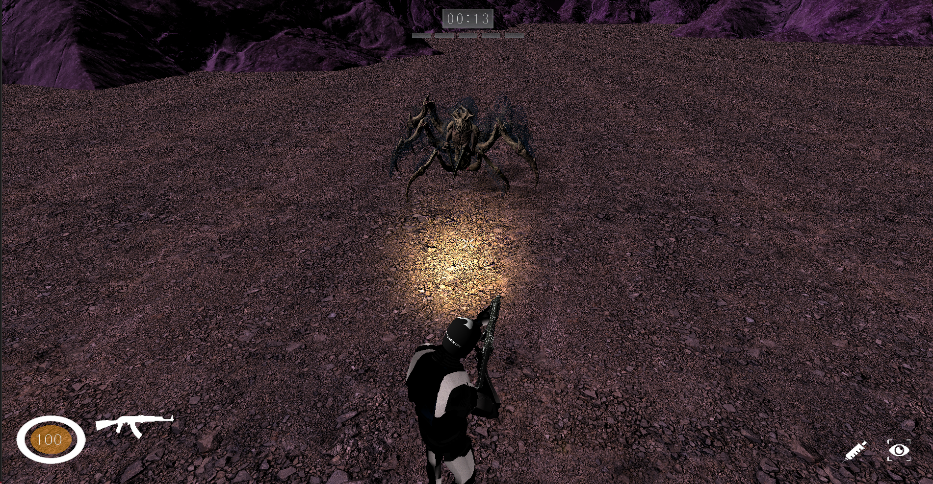
01
개요
- 게임 소개
- 장르 : 서바이벌 요소를 결합한 TPS 게임
- 웨이브: 5Wave (플레이 시간 10분)
-1인 플레이 게임
대량으로 몰려오는 적을 사살하고 방사능 이벤트로부터 피해 모든 웨이브를 버티거나 몬스터를 모두 죽였을 때 게임에서 승리한다.

Slide 4
01
개요
- 플로우 차트
승리 조건
5 wave 가 끝날 때까지 생존 OR 몬스터를 모두 죽였을 때
게임 실행
게임 플레이
승리조건
승리
오프닝
메인 로비
종료
패배

Slide 5
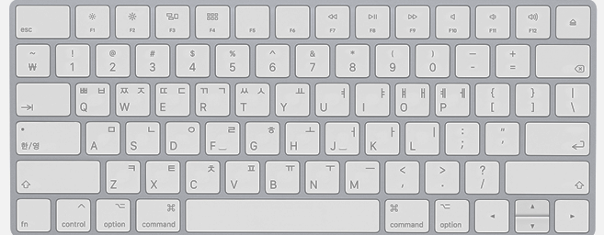



02
게임 조작
1,2: 아이템 사용
W / A / S / D : 이동
R:장전
좌클릭 : 사격
Q : 손전등 ON/OFF
Shift : 달리기
F: 상호작용
스페이스 바: 점프

Slide 6
03
기술요소와 중점연구 분야
기술적 요소
중점 연구 분야
공간 분할 기법
최적화
멀티쓰레딩
QuadTree사용
Ghost Trailer Effect
쉐이더
파티클 렌더링
그림자 구현
조명 효과

Slide 7
04
구성원 역할 분담
김도한 | 홍서진
프레임워크 개발 | 맵 배치 및 로드
애니메이션 | UI 구현
AI 구현 | 이펙트 구현
충돌 처리 | 파티클 시스템 구현
고스트 트레일러 이펙트 구현

Slide 8
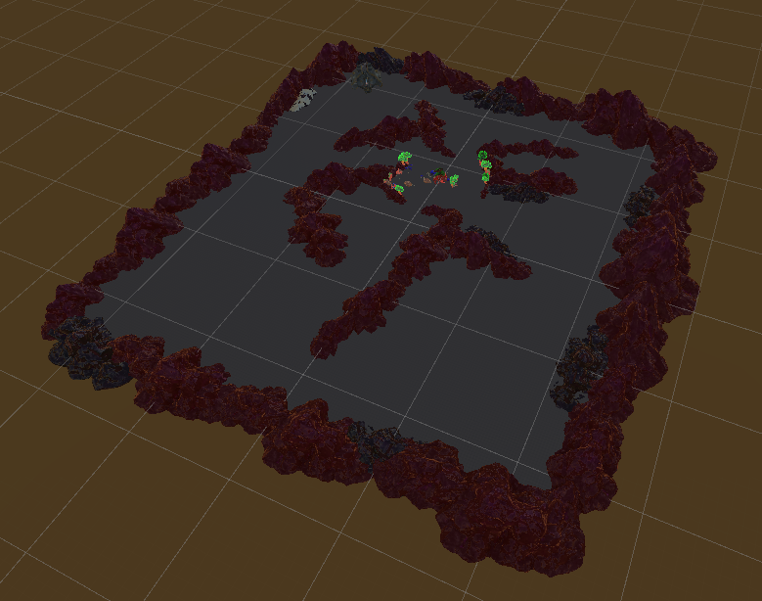
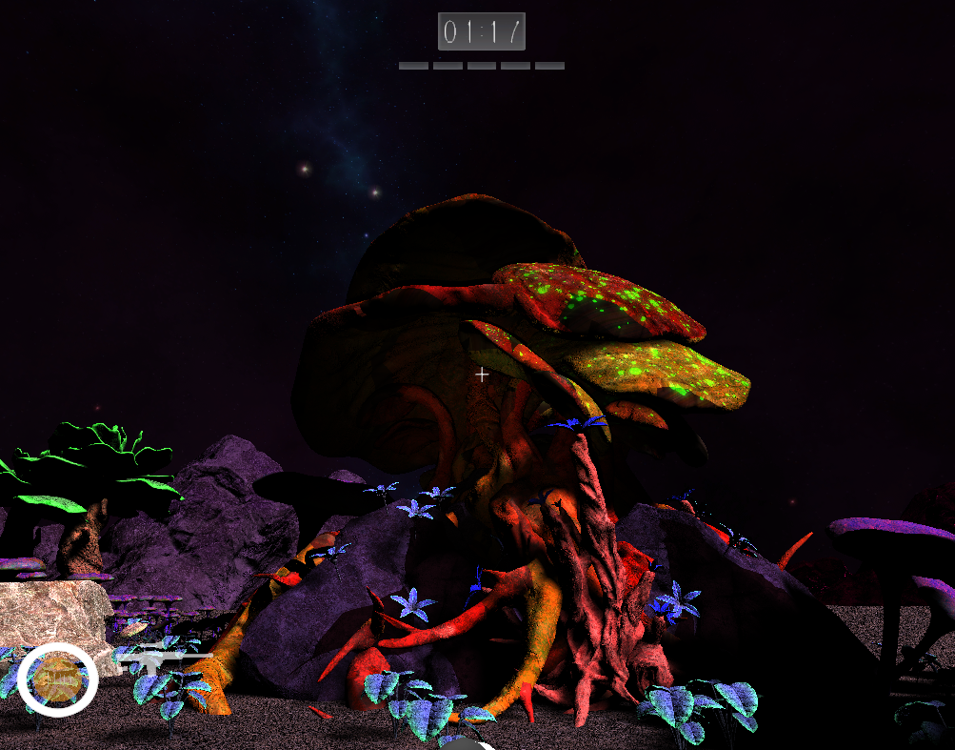
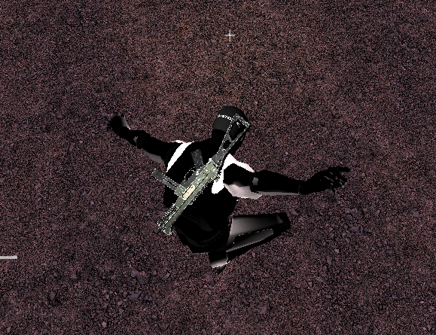
05
개발 내용
맵 배치 및 로드(80%구현)
애니메이션 블렌딩
상하체 분리
(구현완료)

Slide 9
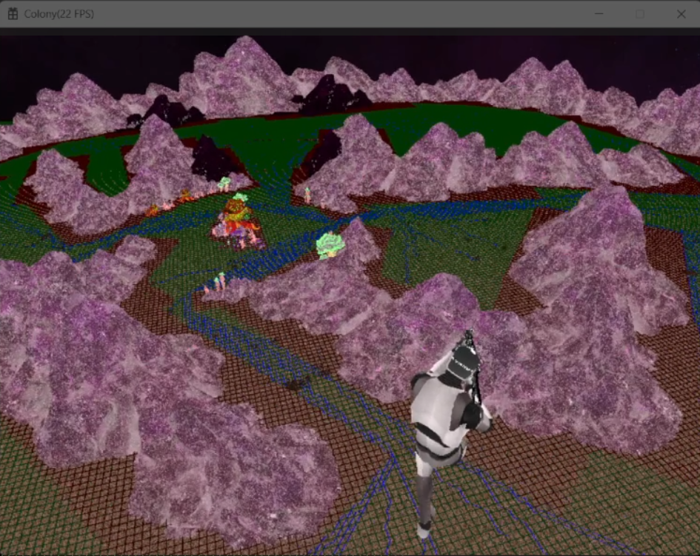
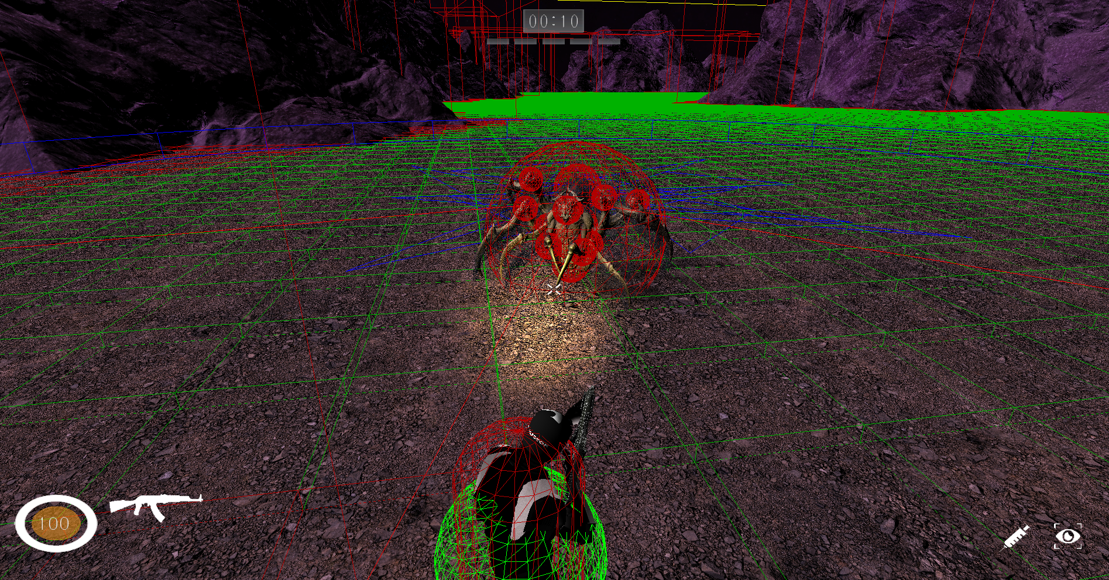
05
개발 내용
AI 구현(60%구현)
UI 구현 (50%구현)
충돌처리(70%구현)
1.(A*를 이용한 길찾기)
2. Behavior Tree 사용
1.Player과 지형 -> 캡슐과 육면체의 충돌처리
(부드러운 처리를 위한 슬라이딩벡터 적용)
2. 적과 총알의 충돌처리-> 광선과 구의 충돌로 처리
(1차충돌체크는 큰 구->2차 작은 구로 세부 검사)

Slide 10
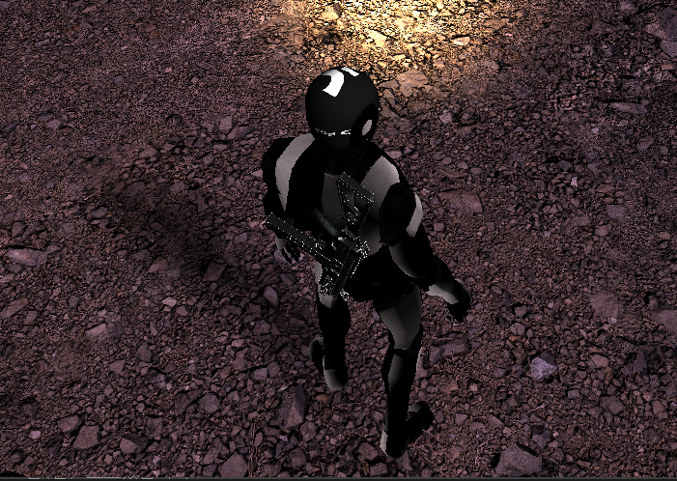
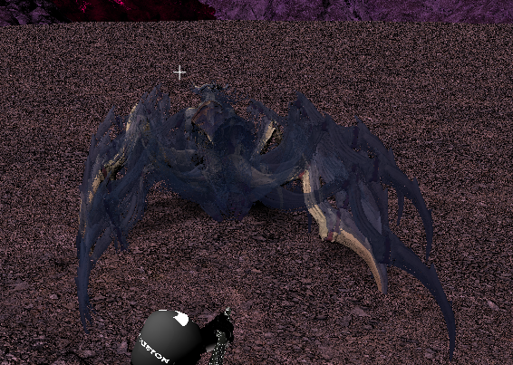
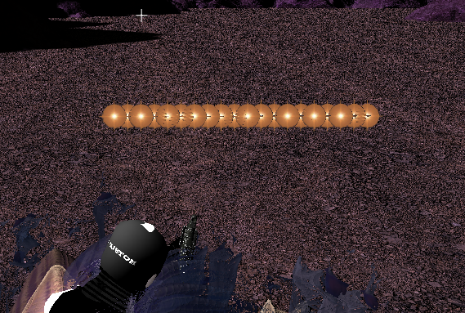
05
개발 내용
<중점연구>
동적 그림자 구현(구현완료)
고스트 트레일러 이펙트(구현완료)
파티클 렌더링&빌보드(50%구현)

Slide 11
06
문제점 및 보완책
문제점:
프레임 드랍 : 게임 내 적 오브젝트와 맵 오브젝트가 다수 존재하여 발생
공간분할 기법과 멀티 쓰레딩을 이용한 최적화

Slide 12
06
향후 개발 일정
전체진행률: 73.3%
구현 내용 | 1월 | 2월 | 3월 | 4월 | 5월 | 6월 | 7월 | 8월
리소스 수집
프레임워크 제작
모델 띄우기 및 애니메이션
플레이어 및 인게임 오브젝트 구현
UI, 이펙트 적용
그림자 구현
파티클 랜더링
고스트 트레일 이펙트
멀티쓰레딩
디버깅 및 코드수정
김도한
(90%완료)
홍서진
(100%완료)
모두
(100%완료)
(70%완료)
(50%완료)
(100%완료)
(50%완료)
(100%완료)
(0%완료)

Slide 13
07
향후 개발 일정
 | 김도한 | 홍서진
5월 | AI 구현 | 게임 콘텐츠 구현
6월 | 멀티쓰레딩&공간분할 기법 구현 | UI&이펙트 구현
7월 | 오류 검토 | 후처리

Slide 14
08
데모 시연

Slide 15
THANK YOU

